Slide 1
13 - 6
طرح المئات
أ.أحـمـد الأحـمـدي @ahmad9963

Slide 2
فكرة الدرس
أطرح المئات
أ.أحـمـد الأحـمـدي @ahmad9963

Slide 3
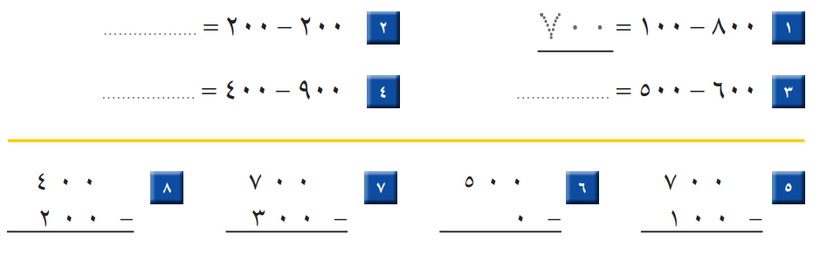

Slide 4
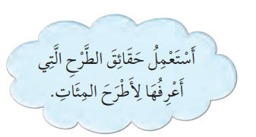

Slide 5
